Slide 1









零死角玩转STM32
高级定时器
淘宝：firestm32.taobao.com
野火论坛： www.firebbs.cn

Slide 2
主讲内容
01
硬件设计
01
实验设计
参考资料:《零死角玩转STM32》
“TIM—高级定时器”章节

Slide 3
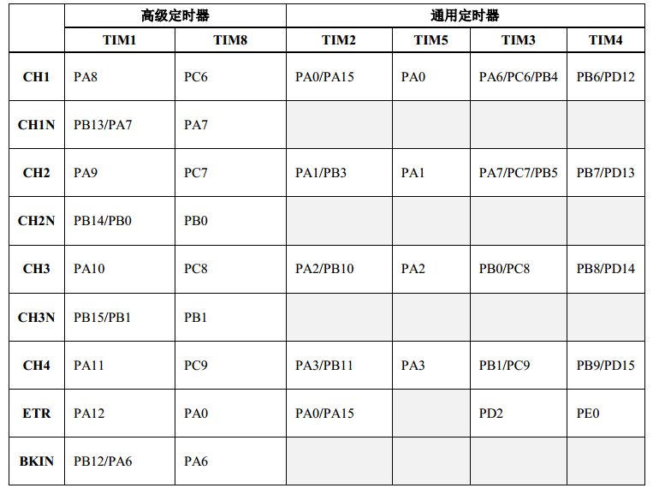
硬件设计

Slide 4
实验设计
1-PWM互补输出实验，带死区时间，带刹车控制
2-输入捕获实验，用于测量PWM的周期和占空比

Slide 5
零死角玩转STM32
THANKS
野火论坛： www.firebbs.cn
淘宝：firestm32.taobao.com

